Slide 1

kelompok 10
FINAL PROJECT
date : 22/12/2023

Slide 2
kelompok 10
01
02
Outlines
Objectives
EDA
Key points for discussion
04
03
Best Model and Recommendation
Model Choices

Slide 3



kelompok 10
We are
01
02
03
Balqis Dwian F. Z.
Eva Carlia
Naila Selvira B

Slide 4

Analisis Model Regresi Linear pada Dataset Boston Housing: Menemukan Model Terbaik untuk Prediksi Harga Rumah
Final Project Kelompok 10

Slide 5

01
Problem Statement
02
Objective
Dalam rangka memahami faktor-faktor yang mempengaruhi harga rumah, kami memiliki dataset Housing yang berisi informasi beragam tentang rumah-rumah di suatu daerah. Tujuan kami adalah untuk menganalisis dataset ini guna mengidentifikasi korelasi antar variabel serta menemukan model prediktif yang signifikan dan akurat untuk memprediksi harga rumah. Dengan demikian, proyek ini akan membantu konsumen maupun pengusaha perumahan di Boston untuk melakukan pengembangan.
Mencari korelasi antarvariabel
Menentukan top 5 rumah dengan pajak terbesar
Model mana yang signifikan dan bagus ?
Bagaimana prediksi harga rumah dengan model terbaik ?

Slide 6

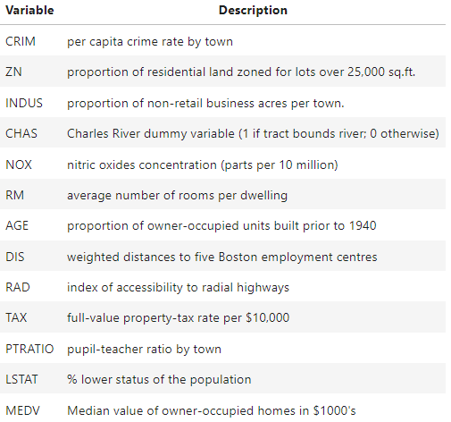
About Data
Data utama yang kami gunakan yaitu Boston Housing Data. Data ini menunjukkan perumahan Boston yang terdiri dari harga rumah di berbagai tempat di Boston. Dataset perumahan Boston dikumpulkan pada tahun 1978 dan masing-masing dari 506 entri mewakili data agregat tentang 14 fitur untuk rumah dari berbagai pinggiran kota di Boston, Massachusetts. Selain harga, dataset tersebut juga memberikan informasi seperti Crime (CRIM), wilayah usaha non retail di dalam kota (INDUS), umur pemilik rumah (AGE), dan masih banyak atribut lain yang dapat dilihat pada gambar sebagai berikut.

Slide 7
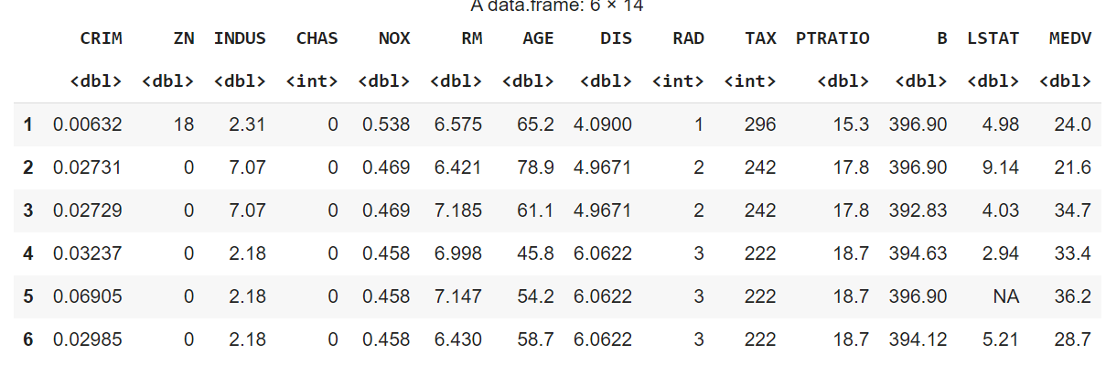
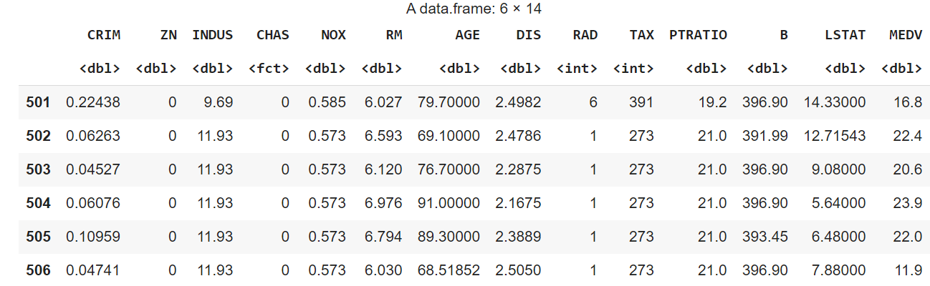

head : menampilkan data teratas
datasetnya terdiri dari 506 baris dan 14 kolom
tail : menampilkan data terbawah

Slide 8

EDA
Exploratory Data Analysis

Slide 9
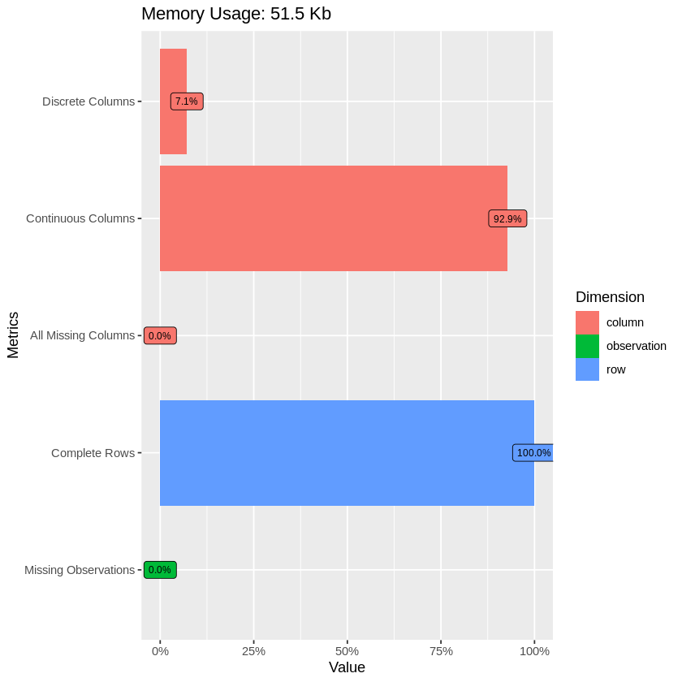
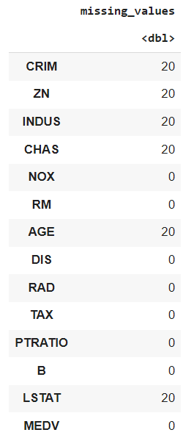
Missing Value
Visualisasi Metrics Value
Terlihat jelas pada gambar sebelah kiri masih banyak missing values pada dataset yang mana > 20% sehingga kami akan memasukkan nilai missing value menggunakan nilai mean.

Slide 10
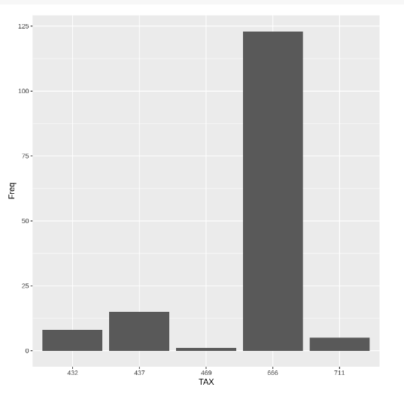
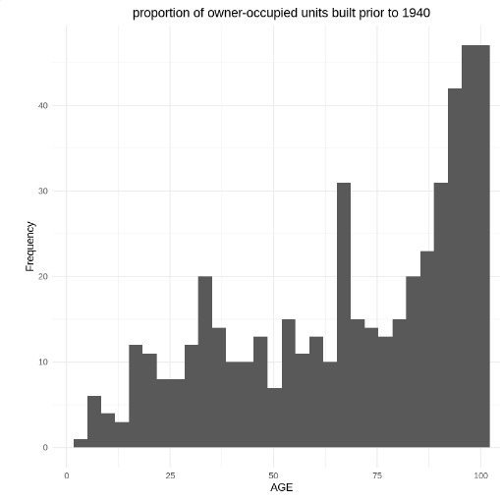
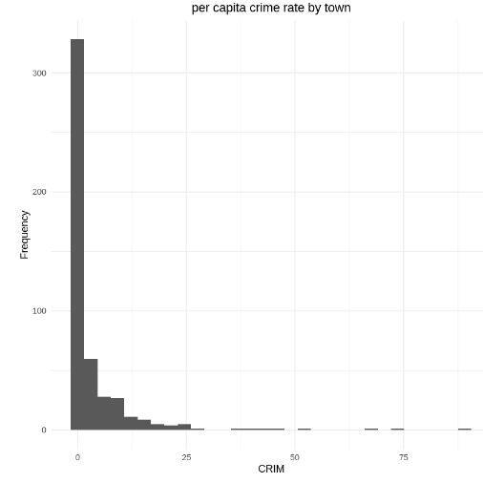
Data Insights Through Exploration
rumah dengan 5 TAX tertinggi
frekuensi umur pemilik rumah
frekuensi tingkat kriminalitas

Slide 11
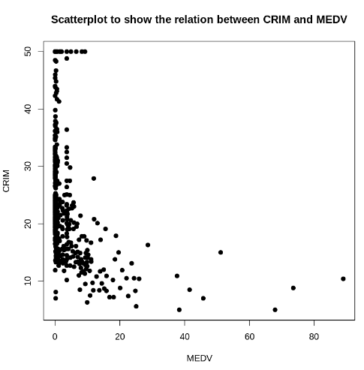
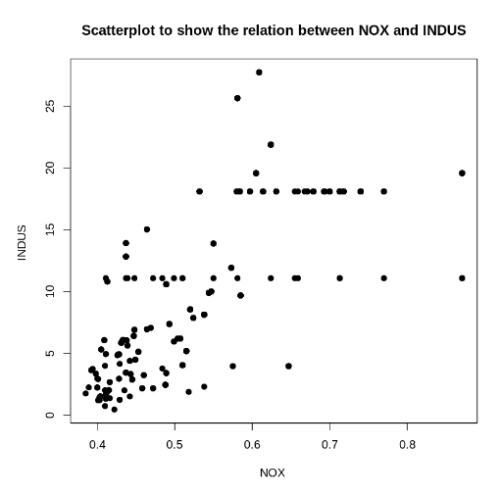
Data Insights Through Exploration

Slide 12
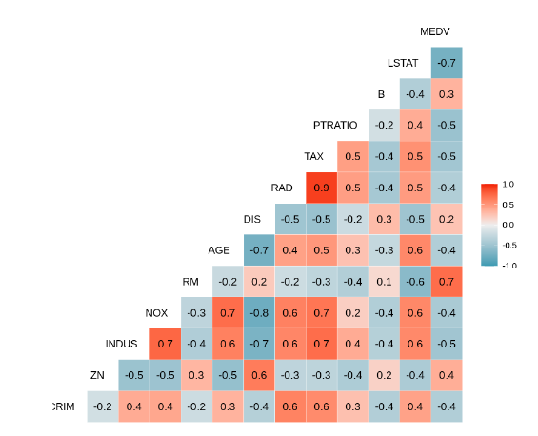
Correlation
Hasil Analisis dari Output di atas :
Korelasi hubungan linear paling kuat diperoleh oleh `TAX` sebesar 0.9 terhadap `RAD`
Korelasi yang paling tidak berhubungan diperoleh oleh Variable `NOX` sebesar -0.8 terhadap `DIS`

Slide 13
MODEL CHOICES

Slide 14
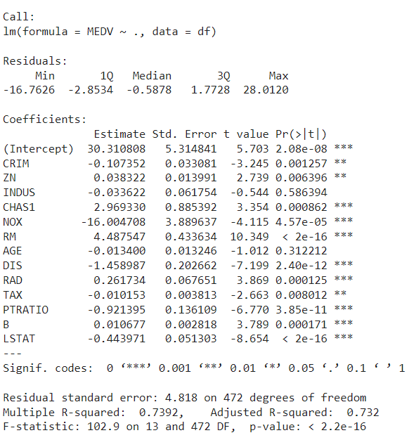
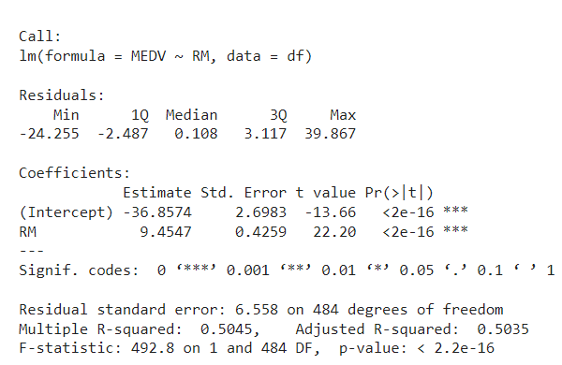
Regresi linear dengan 1 prediktor
Regresi linear dengan seluruh prediktor
Dari model1 diperoleh nilai Intercept = -36.8574 dan koefisien RM = 9.4547 Sehingga diperoleh formula model sebagai berikut.
MEDV = -36.8574 + 9.4547*RM
Variansi variabel target MEDV dijelaskan sebesar 50.35% oleh variable RM.
Berdasarkan output terlihat mayoritas prediktor dari hasil nilai Pr(>|t|) banyak yang dibawah 0.05 yang berarti prediktor signifikan
Variansi atribut target MEDV dapat dijelaskan oleh variansi CRIM sampai LSTAT sebesar 73.20% . Model ini lebih efisien karena hasil yang diperoleh lebih baik dari pemodelan dengan 1 prediktor.

Slide 15
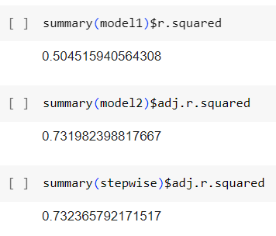
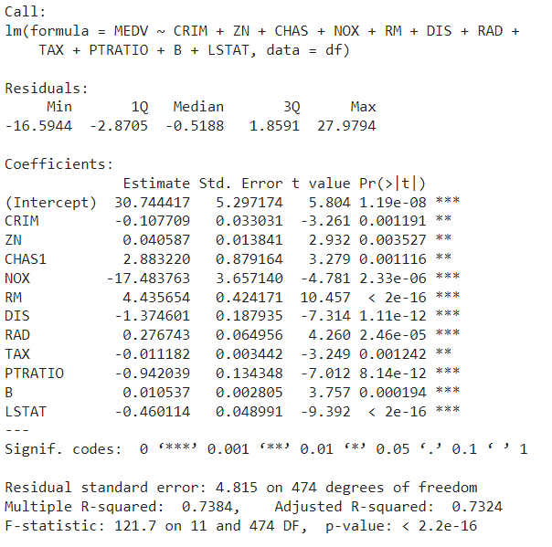
Regresi linear model stepwise
Comparation
terlihat dari hasil output di atas nilai R-Squared yang paling tinggi terdapat pada model stepwise oleh karena itu model ini akan digunakan untuk tahapan selanjutnya
notes : R-squared yang tinggi menunjukkan seberapa baik variabel prediktor dapat menjelaskan variasi dalam variabel respons.
Variansi atribut target MEDV dapat dijelaskan menggunakan model stepwise backward sebesar 73.24% . Model ini sedikit lebih efisien karena hasil yang diperoleh sedikit lebih baik dari pemodelan keseluruhan prediktor

Slide 16
BEST MODEL
AND
RECOMMENDATION

Slide 17
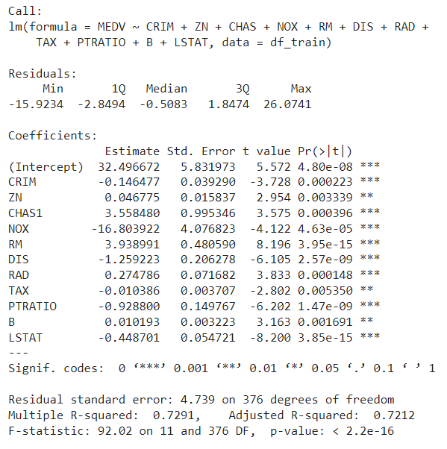
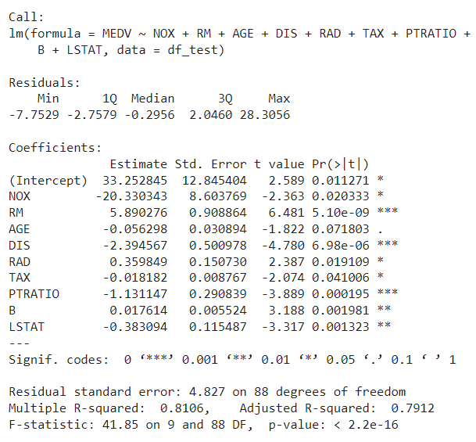
Cross-Validation
Train Set
Test Set
Hasil Analisis :
Nilai R-Squared dari stepwise_train sebesar 72.91% dan nilai R-Squared dari stepwise_test sebesar 81.06%
Nilai AIC terendah yang diperoleh dari stepwise_train sebesar 1219.18 dan nilai AIC terendah yang diperoleh dari stepwise_test sebesar 318

Slide 18
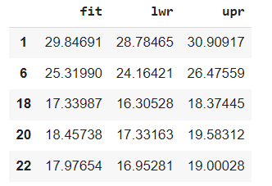
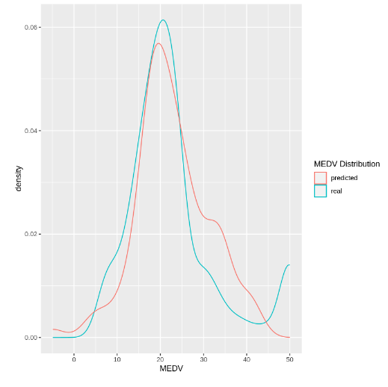
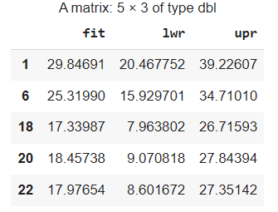
Prediction
Plot
Real
Prediction
Terlihat dari hasil plot ternyata tidak sampai 80% cocok dalam melakukan prediksi

Slide 19
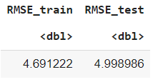
Comparation
Hasil Analisis :
Nilai RMSE seberapa besar kesalahan rata-rata dari model dalam memprediksi variabel respons.
RMSE_train: Ini menunjukkan bahwa rata-rata kesalahan prediksi dari model pertama sebesar 4.691222. Ini artinya, perbedaan antara nilai prediksi dan nilai aktual pada data sekitar 4.69.
RMSE_test: Sedangkan nilai RMSE kedua, 4.998986, menunjukkan bahwa rata-rata kesalahan prediksi dari model kedua adalah sekitar 4.99.
Semakin rendah nilai RMSE, semakin baik performa prediksi model. Oleh karena itu, model pertama memiliki tingkat kesalahan yang lebih rendah dibandingkan dengan model kedua, yang berarti model pertama cenderung lebih baik dalam melakukan prediksi terhadap variabel respons. Namun, penting untuk mempertimbangkan konteks data spesifik dan tujuan analisis sebelum mengambil kesimpulan final terkait performa model.

Slide 20
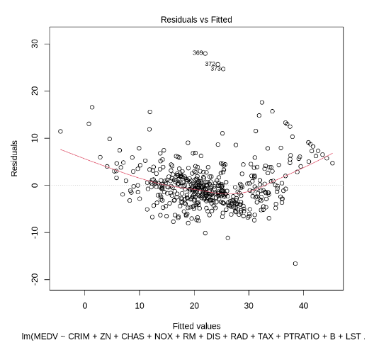
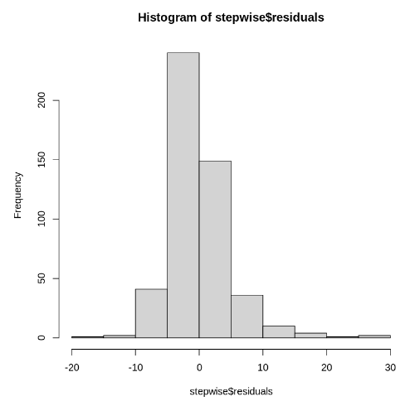
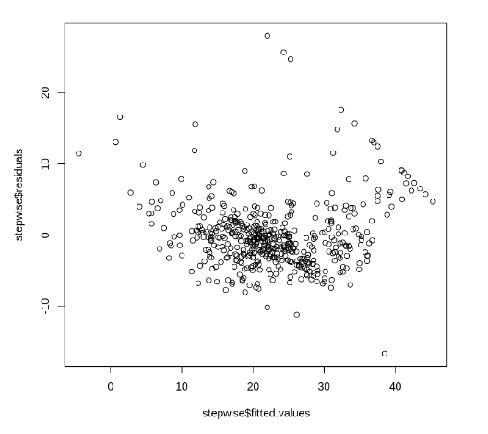
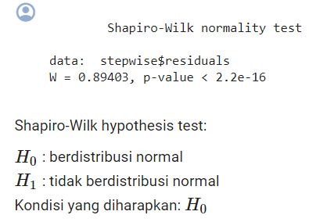
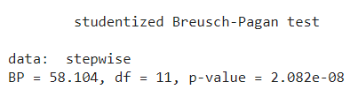
Assumptions
linearitas
normalitas
Model stepwise memenuhi asumsi linearity karena sebaran nilai residual “bounce randomly” atau sebaran datanya berada disekitar nilai 0.
Shapiro-Wilk hypothesis test:
H0 : berdistribusi normal
H1 : tidak berdistribusi normal
Kondisi yang diharapkan: H0
Dari hasil output yang diperoleh :
p-value < 0.05 sehingga tolak H0 yang berarti model tidak berdistribusi normal atau asumsi Normality of Residuals tidak terpenuhi
Breusch-Pagan hypothesis test:
H0 : homoscedasticity
H1 : heteroscedasticity
Kondisi yang diharapkan: H0
Dari hasil output yang diperoleh : p-value < 0.05 sehingga tolak H0 yang berarti model mempunyai error yang menyebar tidak konstan atau heteroscedasticity dan asumsinya tidak terpenuhi

Slide 21
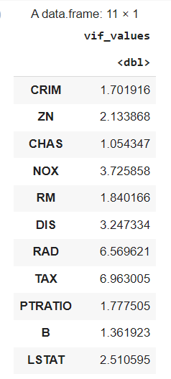
Multicollinearity
linearitas
Uji VIF (Variance Inflation Factor)
nilai VIF > 10 : terjadi multicollinearity
nilai VIF < 10 : tidak terjadi multicollinearity Kondisi yang diharapkan: VIF < 10
Dari hasil output yang diperoleh :
tidak ada multicollinearity pada model stepwise
Dari hasil multicollinearity tidak ada nilai yang lebih dari 10, sehingga tidak ditemukan kondisi korelasi antar prediktor yang kuat. tentu saja kita tidak mengharapkan prediktor kita redundan pada sebuah model yang kita buat

Slide 22

CONCLUSION
Model stepwise menjadi model yang cukup baik karena memiliki nilai R-squared paling tinggi senilai 0.732 dibandingkan model lain. Pada pengujian asumsi, model ini hanya berhasil melewati pengujian linearity dan multicollinearity sedangkan pada pengujian lainnya gagal. Jadi dari hasil asumsi tersebut untuk model stepwise memang cukup baik dibandingkan dengan model lainnya namun tidak disarankan untuk 100% terpaku terhadap hasil dalam memprediksi harga rumah terkait mungkin jika dilanjutkan lebih dalam bisa saja memperoleh hasil yang cocok untuk memprediksi harga rumah.

Slide 23


Google Colab
Kelompok 10

Slide 24

Thank you!
Feel free to call or message for
any questions or clarifications.
Kelompok 10

